Slide 1


GRUPPI DI CAMMINO AZIENDALI
Rete WHP - Buona Pratica 2.3

Slide 2


Cosa sono i Gruppi di Cammino Aziendali?
I Gruppi di Cammino Aziendali sono gruppi di lavoratori che scelgono di svolgere attività fisica insieme, in modo regolare, durante o in prossimità dell’orario di lavoro.
Rappresentano una Buona Pratica della Rete WHP, finalizzata a:
Promuovere uno stile di vita attivo
Ridurre la sedentarietà
Migliorare salute e benessere organizzativo
Favorire la socializzazione tra colleghi
Sono un’attività:
Non competitiva
Accessibile a tutti
A basso costo
Facile da organizzare

Slide 3




Perché attivarli in azienda?
Perché i Gruppi di Cammino sono una buona pratica WHP?
Migliorano il benessere psico-fisico
Riducono il rischio di malattie croniche
Favoriscono coesione e clima aziendale
Contrastano stress lavoro-correlato
Rafforzano l’immagine aziendale come realtà attenta alla salute

Slide 4

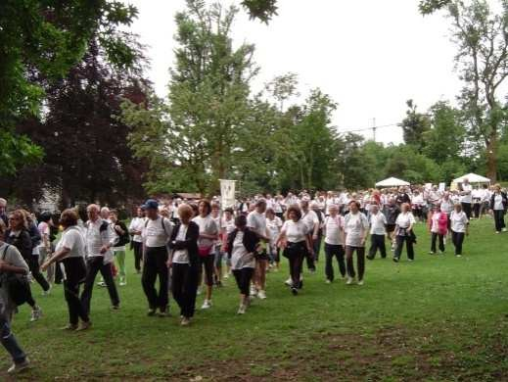
L’attività nei GdC
L’attività condotta in un GdC è un’attività fisica di intensità moderata, intesa come quella che consente di parlare con un modesto incremento della frequenza cardiaca, del respiro e una lieve sudorazione; “regolare” è l’attività svolta settimanalmente.
Quando e quanto si cammina
Frequenza settimanale: preferibilmente 1-2 volte
Luogo: aree vicine all’azienda / percorsi urbani / parchi
Durata: circa 30 - 60 minuti
Può svolgersi:
In pausa pranzo
Prima dell’inizio turno
A fine giornata lavorativa

Slide 5
Capo passeggiata (Walking Leader)
Il Walking Leader Aziendale
Il walking leader (WL) o capogruppo è un VOLONTARIO motivato, individuato nell‘azienda, che si prende cura della gestione del GdC:
Coordina il gruppo
Garantisce puntualità e regolarità
Accoglie nuovi partecipanti
Mantiene la motivazione del gruppo
N.B.
📌 Non è un istruttore sportivo
📌 È un facilitatore e promotore di salute

Slide 6
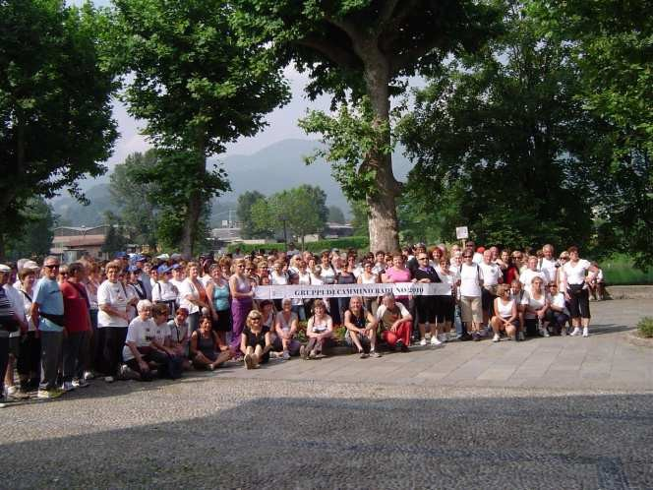
Ruolo dei partecipanti
I lavoratori che aderiscono si impegnano a:
Rispettare orari e organizzazione
Indossare abbigliamento adeguato
Seguire le indicazioni del Walking Leader
Mantenere comportamento sicuro durante il percorso
La partecipazione è:
✔ Libera
✔ Volontaria
✔ Inclusiva

Slide 7

I Gruppi di Cammino nella Rete WHP
I Gruppi di Cammino rientrano tra le Buone Pratiche della Rete WHP Lombardia – Pratiche per favorire uno stile di vita attivo.
Basate sui principi di:
Promozione della salute nei luoghi di lavoro
Responsabilità sociale d’impresa
Prevenzione primaria
Coinvolgimento attivo dei lavoratori
📌 L’azienda che attiva il GdC può valorizzarlo nel percorso annuale WHP.

Slide 8

Benefici per l’Azienda
Vantaggi organizzativi
Maggiore engagement dei lavoratori
Miglioramento del clima aziendale
Riduzione della sedentarietà
Potenziale riduzione dell’assenteismo
Rafforzamento cultura della prevenzione

Slide 9

Come Attivarlo in Azienda
Fasi di attivazione
Condivisione con Direzione / HR / RSPP
Individuazione Walking Leader – Buona pratica 2.3 Formazione WL
Comunicazione interna
Definizione percorso e calendario
Rendicontazione per WHP

